Slide 1
บทที่ 2 สถิติเชิงพรรณนา การนำเสนอข้อมูลเชิงคุณภาพ การนำเสนอข้อมูลเชิงปริมาณ การวัดแนวโน้มเข้าสู่ส่วนกลาง
88520159
Probability and Statistics for Computing

Slide 2
การนำเสนอข้อมูล (Data presentation)
การนำเสนอข้อมูลในทางสถิติ เป็นการนำข้อมูลดิบที่เก็บรวบรวมมาได้ นำมาจัดให้อยู่ในรูปแบบที่สามารถ เข้าใจในสาระของข้อมูล ทำให้ข้อมูลมีความหมาย นำไปใช้ประโยชน์ได้
ตาราง
กราฟแท่ง กราฟวงกลม กราฟเส้น
ฮิสโทแกรม เป็นต้น

Slide 3
การนำเสนอข้อมูลเชิงคุณภาพ

Slide 4
การนำเสนอข้อมูลเชิงคุณภาพ
ข้อมูลเชิงคุณภาพเป็นข้อมูลที่มีค่าเป็นกลุ่มๆ ตามความหมายของข้อมูล
ไม่สามารถนำมาคำนวณทางคณิตศาสตร์ได้
การนำเสนอข้อมูลเชิงคุณภาพจะเน้นในด้านการนับจำนวนของค่าของข้อมูลในแต่ละกลุ่ม หรือคำนวณร้อยละ
การนำเสนอจะจัดให้อยู่ในรูปตารางแจกแจงความถี่ หรือกราฟได้

Slide 5
ตารางแจกแจงความถี่
สำหรับข้อมูลเชิงคุณภาพ เช่น เพศ ระดับการศึกษา การสรุปข้อมูลโดยใช้ตารางแจกแจงความถี่ จะใช้วิธีนับจำนวนหรือความถี่ของข้อมูลในแต่ละกลุ่ม และคำนวณร้อยละของจำนวนที่ได้
ตัวอย่าง ในการศึกษาเกี่ยวกับการศึกษาของแรงงานในประเทศไทย โดยทำการสุ่มตัวอย่างแรงงาน ไทยมาจำนวน 120 คน และแรงงานต่างชาติมาจำนวน 120 คน ที่ประกอบอาชีพในประเทศไทย โดยการจำลองข้อมูลขึ้นมาดังต่อไปนี้

Slide 6
ตัวอย่าง การจำลองข้อมูลแรงงานไทยและแรงงานต่างชาติ
> foreign=sample(c("no education","primary school","sedcondary school","high school", "university"),size=120,replace=TRUE,prob=c(0.5,0.2,0.15,0.1,0.05))
> thai=sample(c("no education","primary school","sedcondary school","high school", "university"),size= 120, replace = TRUE, prob = c(0.05,0.1,0.15,0.2,0.5))
> foreign
> thai
> edu=data.frame(foreign,thai) # สร้างข้อมูล data frame ชื่อ edu
> edu

Slide 7
ตัวอย่าง การจำลองข้อมูลแรงงานไทยและแรงงานต่างชาติ
จะเห็นได้ว่าข้อมูลการศึกษาของแรงงานต่างชาติและแรงงานไทยอยู่ในรูปแบบที่เป็น ข้อมูลดิบ ซึ่งจะยากที่จะสรุปว่าการศึกษาของแรงงานส่วนใหญ่อยู่ในระดับใด

Slide 8
การสร้างตารางแจกแจงความถี่ข้อมูลการศึกษาของแรงงานต่างชาติ
> table(edu$foreign)
high school no education primary school secondary school university
10 60 24 20 6
> table(edu$foreign)/length(edu$foreign)
high school no education primary school secondary school university
0.08333333. 0.50000000 0.20000000 0.16666667 0.05000000
การเรียกตัวแปร foreign ใน data frame edu จะไม่สามารถเรียกได้โดยตรง จะต้องใช้คำสั่ง edu$foreign

Slide 9
การสร้างตารางแจกแจงความถี่ข้อมูลการศึกษาของแรงงานไทย
> table(edu$thai)
high school no education primary school secondary school university
24 3 13 18 62
> table(edu$thai)/length(edu$thai)
high school no education primary school secondary school university
0.2000000. 0.02500000 0.1083333 0.1500000 0.5166667
ฟังก์ชัน table() นับความถี่ของระดับของข้อมูลคุณภาพ
ฟังก์ชัน length() นับจำนวนข้อมูลทั้งหมดในตัวแปร

Slide 10
ตารางระดับการศึกษาของแรงงานต่างชาติและแรงงานไทย

Slide 11
การสร้างกราฟแท่ง
> barplot(table(edu$thai)/length(edu$thai),main="Education of Thai labours", ylab="percentage",xlab="education")
> barplot(table(edu$foreign)/length(edu$foreign),main="Education of Foreign labours", ylab="percentage",xlab="education")
ฟังก์ชัน barplot() ใช้สร้างกราฟแท่งของข้อมูลเชิงคุณภาพ ที่นับความถี่ให้แล้ว
argument main เป็นการกำหนดชื่อกราฟ
ylab กำหนดชื่อแกน y และ xlab กำหนดชื่อแกน x

Slide 12
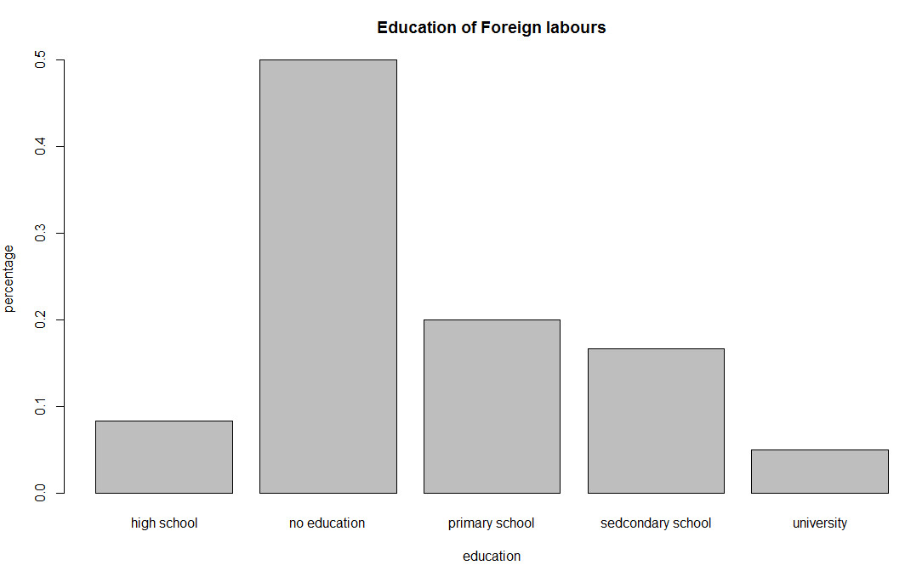
การสร้างกราฟแท่ง: ระดับการศึกษาของแรงงานต่างประเทศ

Slide 13
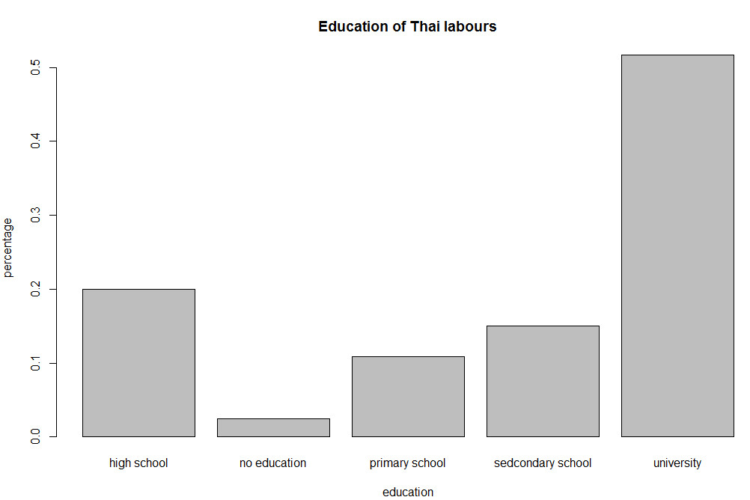
การสร้างกราฟแท่ง: ระดับการศึกษาของแรงงานไทย

Slide 14
ฟังก์ชัน ggplot()
ggplot() เป็นฟังก์ชันที่อยู่ ใน package ”ggplot2”
ต้อง install package และเรียกใช้ package ggplot2
ก่อนใช้งาน ฟังก์ชัน ggplot() ต้องจัดการข้อมูลใหม่ โดยสร้างตัวแปร 3 ตัว คือ ตัวแปรชนิดของแรงงาน (type) ตัวแปรระดับการศึกษา (education) ตัวแปรเปอร์เซนต์ (percent)
จากนั้นสร้าง dataframe ที่ประกอบไปด้วยตัวแปร 3 ตัวแปรนี้ แล้วจึงใช้งานฟังก์ชัน ggplot2

Slide 15
การสร้างกราฟแท่ง
> install.packages("ggplot2")
> library("ggplot2")
> type=c(rep("foreigh",5),rep("thai",5))
> education=rep(c("no education","primary school","secondary school","high school","university"), 2)
> percent=c(50,20,16.67,8.33,5,2.5,10.83,15,20,51.67)
> edupercent=data.frame(type,education,percent)
> attach(edupercent)
> ggplot(data=edupercent, aes(x=education, y=percent, fill=type)) +
geom_bar(stat="identity", position=position_dodge())+ geom_text(aes(label=percent), vjust=1.6, color="black", size=3.5)+ theme_minimal()
> ggplot(data=edupercent, aes(x=education, y=percent, fill=type)) + geom_bar(stat="identity")

Slide 16
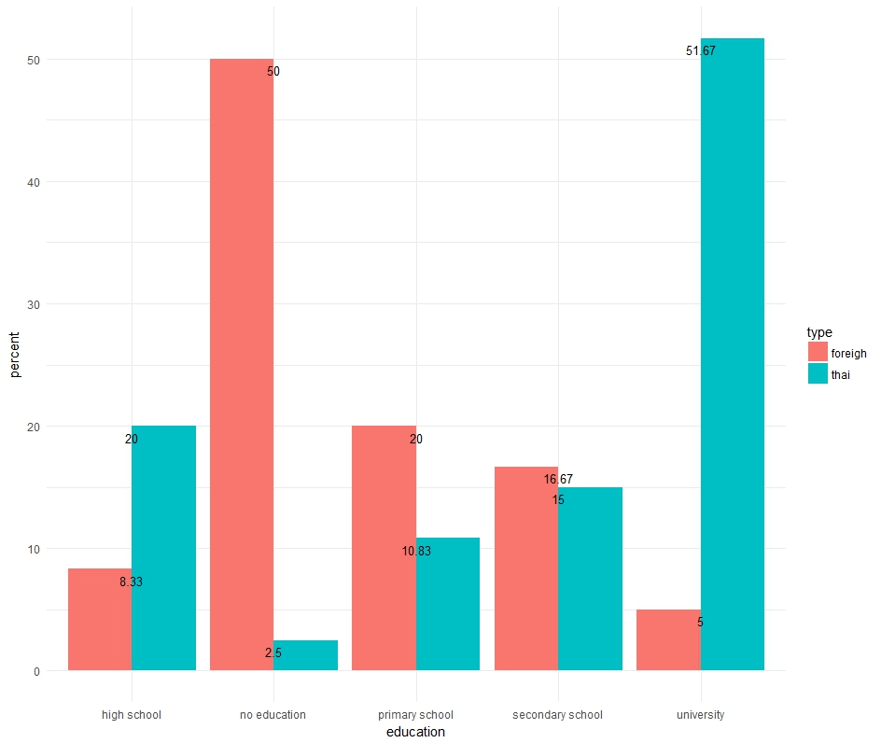
การสร้างกราฟแท่ง: ระดับการศึกษาของแรงงานต่างชาติและแรงงานไทย

Slide 17
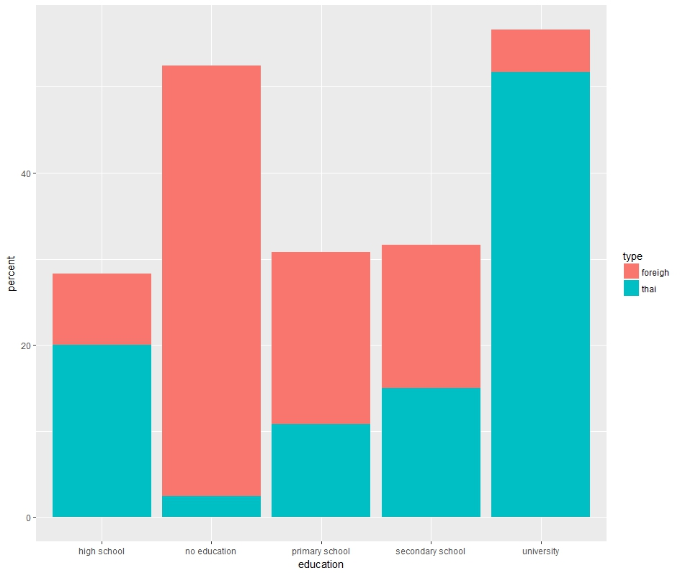
การสร้างกราฟแท่ง: ระดับการศึกษาของแรงงานต่างชาติและแรงงานไทย

Slide 18
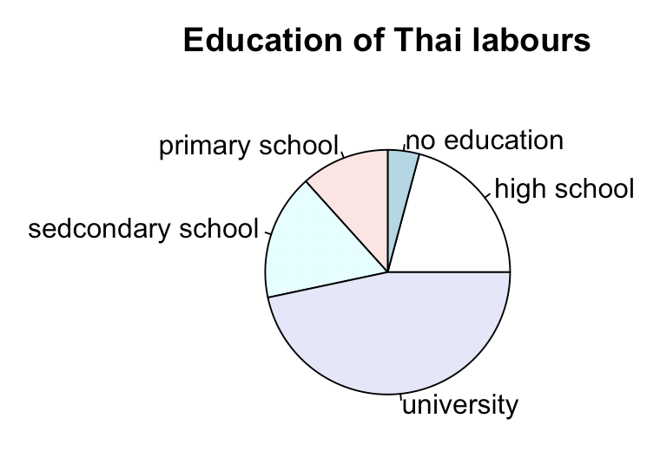
กราฟวงกลม
> pie(table(edu$foreign), main="Education of Foreign labours")
> pie(table(edu$thai), main="Education of Thai labours")

Slide 19
ตัวอย่าง การสร้างกราฟแท่ง และกราฟวงกลม
ข้อมูลกรุปเลือดของนิสิตจำนวน 30 คน ดังตารางต่อไปนี้
กรุปเลือด | จำนวน
O | 11
A | 9
B | 6
AB | 4

Slide 20
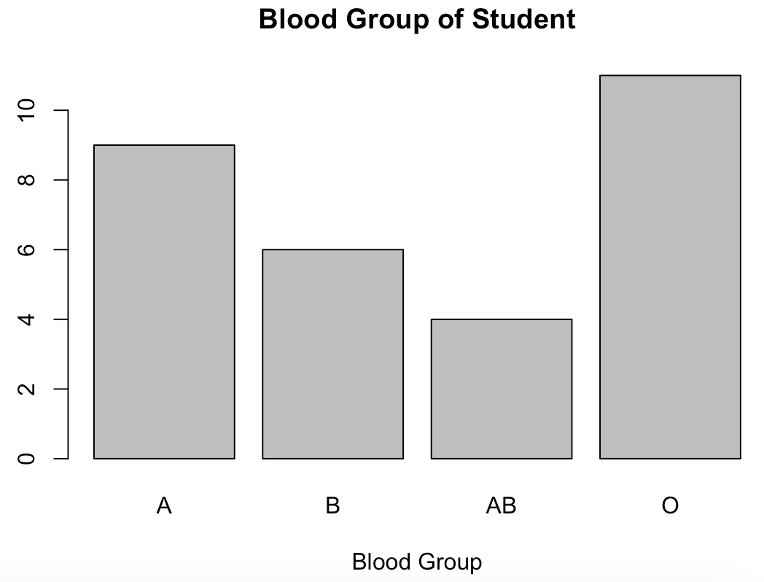
ตัวอย่าง การสร้างกราฟแท่ง และกราฟวงกลม
> blood = c(“O”,”A”,”B”,”AB”)
> amount = c(11, 9, 6, 4)
> barplot(amount, names.arg = blood, main = "Blood Group of Student", xlab = "Blood Group“, ylap = “Amount”)
> pie(amount, label = blood, main = "Blood Group of Student")

Slide 21
การนำเสนอข้อมูลเชิงปริมาณ

Slide 22
การนำเสนอข้อมูลเชิงปริมาณ
ข้อมูลเชิงปริมาณ ซึ่งจะมีค่าเป็นตัวเลขที่มีความหลากหลายของค่าของข้อมูล
เช่น ข้อมูลคะแนนสอบ ข้อมูลราคาสินค้า ข้อมูลรายได้จากการส่งออกสินค้า
การพิจารณาลักษณะการกระจายของข้อมูลมักจะนำเสนอด้วยกราฟฮิสโทแกรม

Slide 23
ฮิสโทแกรม (Histogram)
ฮิสโทแกรม (Histogram) คือกราฟที่แสดงถึงลักษณะของข้อมูลโดยการใช้ความสูงของแท่งกราฟ แสดงความถี่ของชั้นหรือกลุ่มข้อมูล โดยแต่ ละแท่งกราฟจะอยู่ติดกัน
ลักษณะของฮิสโทแกรม
1. แกนนอนของฮิสโทแกรมเป็นค่าเชิงปริมาณ 2. แกนตั้งแสดงความถี่ของชั้น 3. แท่งของกราฟมีความต่อเนื่องกันและต้องสัมผัสกัน
แท่งกราฟต้องเริ่มและสิ้นสุดที่ขอบเขตของชั้น ในการกำหนดค่าในแกนนอนอาจใช้ค่าของขอบเขตของชั้นหรือค่ากึ่งกลางชั้นก็ได้

Slide 24
การสร้าง Histogram
ตัวอย่าง จากข้อมูลคะแนนสอบวิชาสถิติต่อไปนี้ จงสร้างฮิสโทแกรม
ฟังก์ชัน hist() ใช้สร้างกราฟฮิสโทแกรม
> score <- c(74,68,73,62,78,65,98,75,83,69,76,64,75,70,91,86,78,58,53, 65,63,63,59,68,78,81,79, 85,88,90) > hist(score,main="Statistics score")

Slide 25
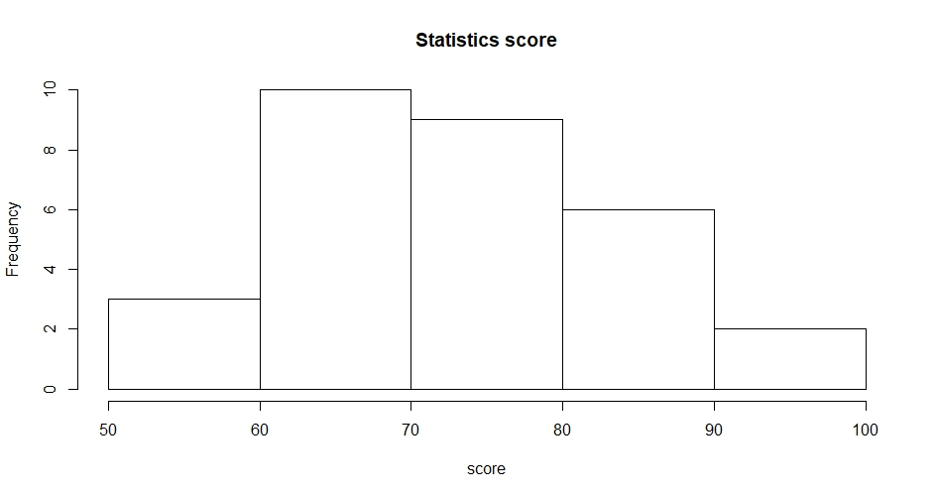
การสร้าง Histogram
จะพบว่าข้อมูลคะแนนสอบมีค่าอยู่ในช่วง 50 ถึง 100 คะแนนโดยประมาณ และ คะแนนสอบส่วนใหญ่จะมีค่าอยู่ในช่วงประมาณ 60-80 คะแนน

Slide 26
กราฟความหนาแน่น (density plot)
กราฟความหนาแน่น คือกราฟที่แสดงการแจกแจงความน่าจะเป็นของข้อมูลว่ามีกระจายของข้อมูลอย่างไร กราฟหนาแน่นถูกแปลงมาจากกราฟฮิสโทแกรมโดยปรับแท่งกราฟให้เรียบมากขึ้น
ตัวอย่าง แสดงกราฟหนาแน่นของข้อมูลคะแนนสอบวิชาสถิติ
ฟังก์ชัน plot() ใช้สร้างกราฟสำหรับข้อมูลเชิงปริมาณ และฟังก์ชัน density() จะหาความน่าจะเป็นของแต่ละค่าของข้อมูล ดังนั้นการใช้ฟังก์ชัน plot() คู่ กับ density() จะเป็นการสร้างกราฟความน่าจะเป็นของแต่ละค่าของข้อมูล
> plot(density(score),xlab="score",main="Statistics score")

Slide 27
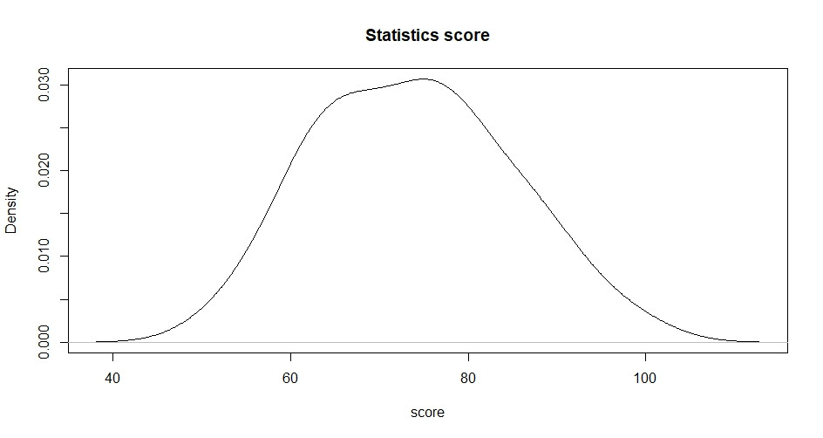
กราฟความหนาแน่น (density plot)
กราฟความหนาแน่นของข้อมูลคะแนนสอบวิชาสถิติ
คะแนนสอบส่วนใหญ่มีค่าอยู่ในช่วง 60-80 คะแนน และมีการกระจายที่สมมาตร

Slide 28
รูปร่างของการกระจาย
ลักษณะของ การแจกแจงมีอยู่ 4 ประการดังนี้
ตำแหน่งกึ่งกลาง เป็นการวัดค่าที่อยู่ตรงกลางของการแจกแจงในที่นี้คือค่าเฉลี่ย
ความแปรปรวน บอกขนาดของกลุ่ม ถ้าข้อมูลทั้งหมดมีค่าเข้าใกล้ค่าเฉลี่ย ความแปรปรวนจะมีค่าน้อยที่สุด
ความเบ้ บอกความสมมาตร ถ้าการแจกแจงไม่สมมาตรแล้วความถี่ส่วนใหญ่ มีค่าต่ำและความถี่ส่วนน้อยมีค่าสูง การแจกแจงจะเป็นเบ้ทางบวก (positively skewed) หรือเบ้ขวา (right skewed) ในทางตรงกันข้าม ถ้าความถี่ส่วนใหญ่มีค่าสูงและความถี่ส่วนน้อยมีค่าต่ำ การแจกแจงความถี่จะเป็นเบ้ทางลบ (negatively skewed) หรือเบ้ซ้าย (left skewed)
ความโด่ง อธิบายการกระจายของข้อมูล หากข้อมูลมีความโด่งมากนั่นคือข้อมูลมีการกระจายน้อย แต่หากข้อมูลมีความโด่งน้อยนั่นคือข้อมูลมีการกระจายมาก

Slide 29
รูปร่างของการกระจาย

Slide 30
Stem and Leaf Plots
สมมติว่าข้อมูลที่ได้มีเลข 40 กว่า หรือ 50 กว่า หรือ 60 กว่า หรือมากกว่านั้น เราจะเรียกเลข 4,5 และ 6 ว่า “เลขหน้า” (leading digits) ซึ่งจะอยู่ในรูปของ Stem หรือแนวตั้ง
สมมติว่าภายในกลุ่มของ 40 จะประกอบด้วยเลข 41, 42 และ 46 เราจะเรียกเลข 1, 2 และ 6 ว่า “เลขหลัง” (trailing digits) จะอยู่ในรูปของ Leaf หรือแนวนอน หากค่าของข้อมูลค่าใดมีเลขซ้ำให้เขียนเลขหลังเท่ากับจำนวนที่ซ้ำ โดยเขียนเรียงลำดับจากน้อยไปหามาก

Slide 31
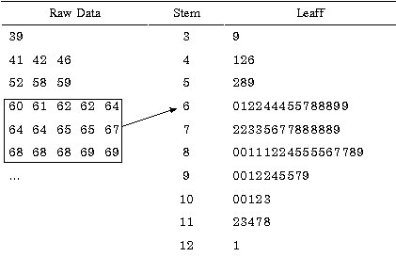
Stem and Leaf Plots

Slide 32
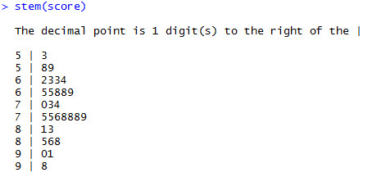
การสร้าง Stem and Leaf Plots
ตัวอย่าง stem and leaf plot ของคะแนนสอบวิชาสถิติ
จะพบว่าข้อมูลคะแนนมีค่าอยู่ในช่วง 53 ถึง 98 คะแนน และคะแนนสอบ ส่วนใหญ่มีค่าอยู่ในช่วง 75-79 คะแนน

Slide 33
การวัดแนวโน้มเข้าสู่ส่วนกลาง

Slide 34
การวัดแนวโน้มเข้าสู่ส่วนกลาง
การวัดแนวโน้มเข้าสู่ส่วนกลางคือ ทำให้ได้ตัวแทนของข้อมูลที่เป็นตัวเลขจำนวนเดียวที่แทนค่าทั้งหมดของข้อมูลชุดนั้นมาเสนอรายงาน โดยไม่จำเป็นต้องนำข้อมูลทั้งชุดมาพิจารณา
ค่าวัดแนวโน้มเข้าสู่ส่วนกลางมีอยู่หลายค่าด้วยกัน เช่น ค่าเฉลี่ย ค่ามัธยฐาน ค่าฐานนิยม เป็นต้น

Slide 35
ค่าเฉลี่ย (Mean)
ค่าเฉลี่ยหาได้จากผลรวมของค่าของข้อมูลหารด้วยจำนวนค่าของข้อมูลทั้งหมด ดังสูตรต่อไปนี้
ค่าเฉลี่ยของตัวอย่าง ($\overline{x}$)
$$\overline{x}= \frac{\sum_{i=1}^{n}{x_{i}}}{n}$$
ค่าเฉลี่ยของประชากร ($μ$)
$$μ= \frac{\sum_{i=1}^{N}{x_{i}}}{N}$$
เมื่อ $n$ คือ จำนวนข้อมูลทั้งหมดในตัวอย่าง
$N$ คือ จำนวนข้อมูลทั้งหมดในประชากร

Slide 36
ค่าเฉลี่ย (Mean)
จงหาค่าเฉลี่ยของข้อมูลตัวอย่างต่อไปนี้
14, 16, 14, 17, 16, 14, 18, 17
ฟังก์ชัน mean() ใช้หาค่าเฉลี่ยเลขคณิตสำหรับข้อมูลเชิงปริมาณ นั่นคือ อายุของนักเรียนกลุ่มนี้ มีอายุเฉลี่ยเป็น 15.75 ปี
> age=c(14,16,14,17,16,14,18,17) > mean(age) [1] 15.75

Slide 37
ค่ามัธยฐาน (Median)
มัธยฐานเป็นค่าที่อยู่กึ่งกลางของข้อมูล เมื่อเรียงลำดับข้อมูลจากน้อยไปหามาก และแบ่งครึ่งข้อมูลออก เป็นสองส่วนเท่ากัน
สัญลักษณ์ที่ใช้แทนค่ามัธยฐานคือ $MD$
เมื่อจำนวนข้อมูลเป็นเลขคี่
$MD=$ค่าของข้อมูลลำดับที่ $\frac{n+1}{2}$
เมื่อจำนวนข้อมูลเป็นเลขคู่
$$MD=\frac{ค่าของข้อมูลลำดับที่ \frac{n}{2}+ค่าของข้อมูลลำดับที่ \frac{n+1}{2}}{2}$$
เมื่อ $n$ คือ จำนวนข้อมูลทั้งหมด

Slide 38
ค่ามัธยฐาน (Median)
จำนวนนิสิตที่ลงทะเบียนเรียนวิชาสถิติสำหรับวิทยาศาสตร์ในเทอมนี้มี 7 กลุ่ม คือ 25, 35, 55, 74, 28, 54 และ 50
จงหาค่ามัธยฐานของข้อมูลชุดนี้
ฟังก์ชัน median() ใช้หาค่ามัธยฐานสำหรับข้อมูลเชิงปริมาณ
ผลลัพธ์ค่ามัธยฐานของจำนวนนิสิตที่ลงทะเบียนมีค่าเป็น 50 คน
> num=c(25,28,35,50,54,55,74)
> median(num)
[1] 50

Slide 39
ฐานนิยม (Mode)
ฐานนิยม คือ ค่าของข้อมูลที่เกิดขึ้นบ่อยครั้งที่สุด
หากมีค่าฐานนิยมเดียว จะเรียกว่า unimodal
หากมีฐานนิยมสองค่า จะเรียกว่า bimodal
เมื่อชุดข้อมูลใดที่ไม่มีค่าสังเกตใดเกิดขึ้นมากกว่าหนึ่งครั้งเราจะเรียกว่าไม่มีฐานนิยม

Slide 40
ฐานนิยม (Mode)
> a=c(11, 11, 12, 12, 12, 13, 13, 13, 13, 13, 14, 14, 14, 15, 15, 16, 16, 17, 17, 18) > which.max(table(a))
13
3
> b=c("male","male","male","female","female","female","male", "female","male","female","male","male","female","male","female") > which.max(table(b)) male
2
ฟังก์ชัน table() ใช้นับจำนวนความถี่ของข้อมูล และ ฟังก์ชัน which.max() คือฟังก์ชันหาค่าที่มากที่สุด

Slide 41
คุณสมบัติและการใช้ค่าวัดแนวโน้มเข้าสู่ส่วนกลาง
ค่าเฉลี่ย (Mean)
1. คำนวณมาจากค่าสังเกตทุกค่าในชุดข้อมูล
2. ค่าเฉลี่ยจะมีค่าเปลี่ยนแปลงน้อยมากเมื่อเทียบกับค่ามัธยฐานหรือฐานนิยม เมื่อชุดข้อมูลตัวอย่างถูกสุ่มมาจากประชากรเดียวกัน
3. ค่าเฉลี่ยจะถูกนำไปใช้ในการคำนวณค่าสถิติอื่นๆ เช่น ความแปรปรวน
4. มีค่าเฉลี่ยเพียงค่าเดียวเท่านั้น และไม่จำเป็นต้องเป็นค่าสังเกตค่าใดค่าหนึ่งในชุดข้อมูล
5. ค่าเฉลี่ยจะถูกกระทบด้วยค่าสังเกตที่มีค่าสูงหรือต่ำผิดปกติ ซึ่งเราเรียกค่าเหล่านี้ว่า outliers ซึ่งใน กรณีนี้ค่าเฉลี่ยอาจจะไม่ใช่ค่าวัดแนวโน้มเข้าสู่ส่วนกลางที่เหมาะสม

Slide 42
คุณสมบัติและการใช้ค่าวัดแนวโน้มเข้าสู่ส่วนกลาง
มัธยฐาน (Median)
1. การหาค่ามัธยฐานนั้นเราต้องหาค่ากึ่งกลางของข้อมูล
2. ค่ามัธยฐานจะถูกนำมาใช้เมื่อเราต้องการทราบว่าค่าสังเกตนั้นตกอยู่ในครึ่งล่างหรือครึ่งบนของการแจกแจง
3. ค่ามัธยฐานจะถูกกระทบด้วยค่าสังเกตที่สูงหรือต่ำผิดปกติน้อยกว่าค่าเฉลี่ย

Slide 43
คุณสมบัติและการใช้ค่าวัดแนวโน้มเข้าสู่ส่วนกลาง
ฐานนิยม (Mode)
1. การหาค่าฐานนิยมจะใช้เพียงค่าสังเกตที่เกิดขึ้นบ่อยครั้งมากที่สุดเท่านั้น
2. ฐานนิยมเป็นค่าวัดแนวโน้มเข้าสู่ส่วนกลางที่คำนวณได้ง่ายที่สุด
3. ฐานนิยมนั้นสามารถใช้ได้กับข้อมูลที่อยู่ในระดับนามบัญญัติ เช่น เพศ หรือ ศาสนา เป็นต้น
4. ข้อมูลชุดหนึ่งอาจมีฐานนิยมได้มากกว่าหนึ่งค่า หรืออาจจะไม่มีฐานนิยมเลยก็ได้

Slide 44
ความสัมพันธ์ระหว่างค่าเฉลี่ย มัธยฐาน และฐานนิยม
ข้อมูลมีการแจกแจงแบบสมมาตร (symmetry)
ค่าเฉลี่ย = มัธยฐาน = ฐานนิยม
ข้อมูลมีการแจกแจงแบบเบ้ซ้าย
ค่าเฉลี่ย < มัธยฐาน < ฐานนิยม
ข้อมูลมีการแจกแจงเบ้ขวา
ค่าเฉลี่ย > มัธยฐาน > ฐานนิยม

Slide 45
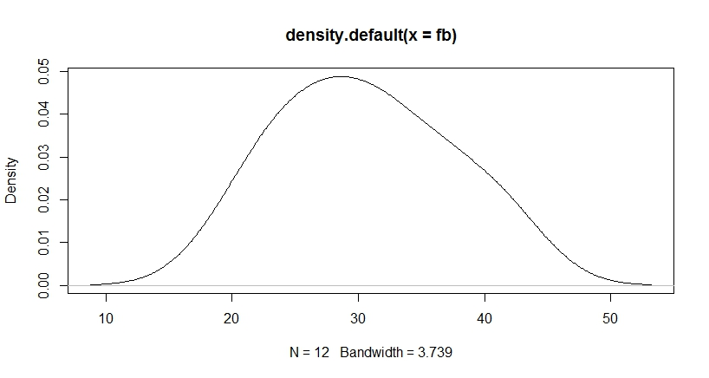
การนำเสนอค่ากลางของข้อมูลที่เหมาะสม
ตัวอย่าง ข้อมูลต่อไปนี้เป็นจำนวนครั้งที่นิสิตคนหนึ่งเข้าเว็ปไซต์ Facebook ใน 1 วัน จำนวน 12 วัน จงนำเสนอค่ากลางของข้อมูลที่เหมาะสม
40 35 24 28 26 29 36 31 42 20 23 32
> fb=c(40,35,24,28,26,29,36,31,42,20,23,32)
> plot(density(fb)) > mean(fb) [1] 30.5
> median(fb) [1] 30
การกระจายของข้อมูลมีลักษณะสมมาตร จึงเลือกใช้ค่าเฉลี่ยในการนำเสนอข้อมูล

Slide 46
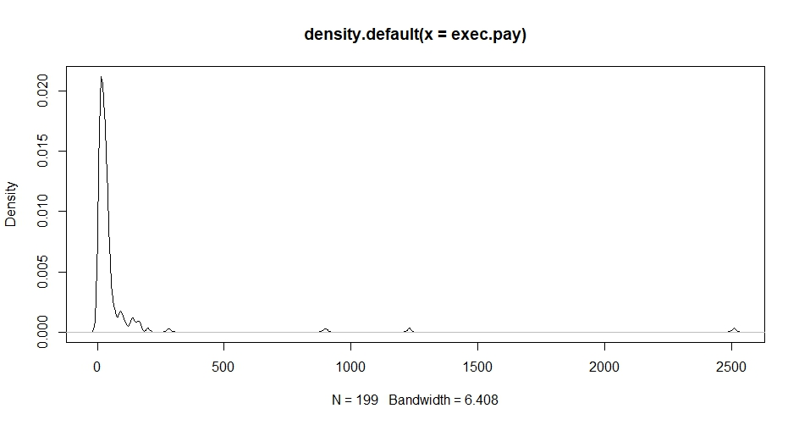
การนำเสนอค่ากลางของข้อมูลที่เหมาะสม
ตัวอย่าง จากข้อมูล exec.pay (ใน package UsingR) แสดงค่าตอบแทนของผู้บริหารในประเทศสหรัฐอเมริกาจำนวน 199 คน ในปี 2000 (มีหน่วยเป็น 10000 ดอลลาร์)
> install.packages("UsingR") > library(UsingR) > exec.pay > plot(density(exec.pay)) > mean(exec.pay)
[1] 59.88945 > median(exec.pay) [1] 27
การกระจายของข้อมูลมีลักษณะเบ้ขวา จึงเลือกใช้มัธยฐานในการนำเสนอข้อมูล

